Slide 1
Css动画运动路径分析
谢佳豪

Slide 2
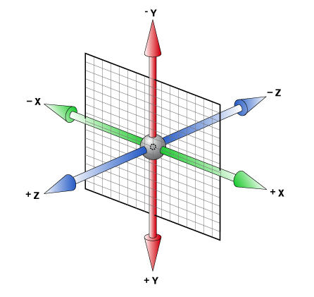
主要内容：
直线位移动画
曲线位移动画
缩放动画
旋转动画
倾斜动画
其他动画
贝塞尔曲线
空间坐标轴

Slide 3

直线位移动画
水平位移动画
垂直位移动画
${(x}_{1},y_{1})→\left(x_{2},y_{2}\right)$
空间z轴位移
$\left(x_{1},y_{1},z_{1} \right)→(x_{2},y_{2},z_{2})$

Slide 4
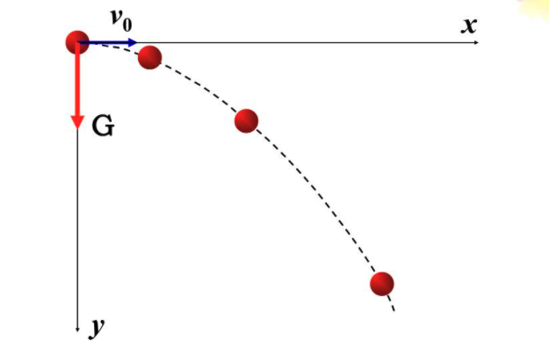
曲线位移动画
圆形路径
曲线路径
如何实现？
圆形路径： 变换transform-origin; 旋转
曲线路径：匀速直线运动；加速运动；
缺点是只能保持轨迹，不能自由控制速度

Slide 5
缩放动画
Scale缩放
Width变换
Height变换
zoom ？
Zoom 不能进行动画，transition和animation，且会引起reflow

Slide 6
旋转动画
绕x轴旋转
绕y轴旋转
绕z轴旋转
绕自定义轴旋转
变换transform-origin再旋转

Slide 7
倾斜
沿x轴倾斜
沿y轴倾斜

Slide 8
其他动画
透明度动画
色彩变换动画
指定序列动画
Css-background与js结合的动画

Slide 9
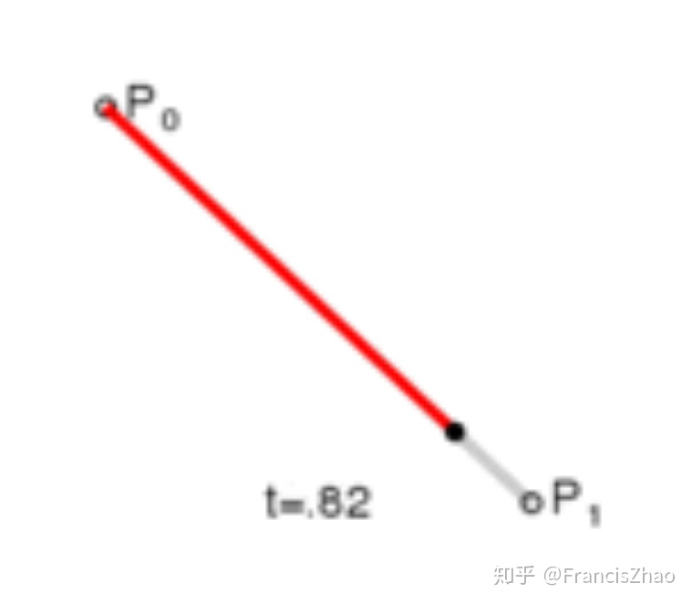
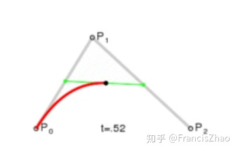
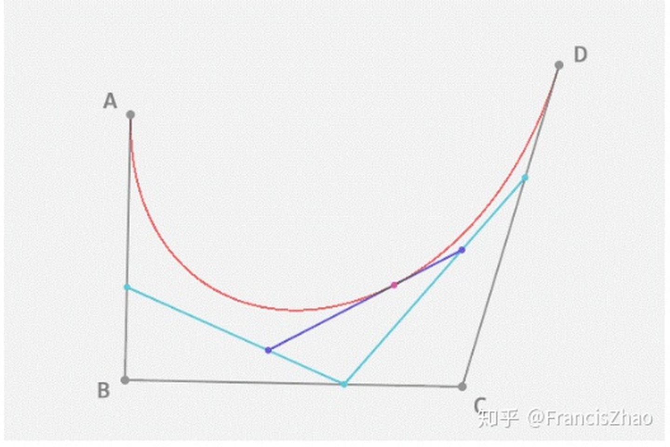
贝塞尔曲线
一阶曲线：两个点确定→一条直线 ( 1动点 )
二阶曲线：三个点确定→两条直线(2动点) →一条动直线的运动轨迹
三阶曲线：四个点确定→三条直线(3动点) →两条动直线→一条动直线的运动轨迹

Slide 10
贝塞尔曲线
线性效果，即一条直线
渐入
渐出
渐入渐出
弹性入
弹性出
弹性入弹性出
自定义贝塞尔曲线

Slide 11
贝塞尔曲线
时间维度
即物体的速度是随贝塞尔曲线在每一点的斜率
空间维度
即物体的运动轨迹完全按照贝塞尔曲线的轨迹运动

Slide 12
动画展示
1. 奥运红包动画
2. 散列画廊
3. 大闹天宫

